Slide 1
Фізика в житті
Сучасної людини
Підготував учень 9 класу:
Цяк Іван

Slide 2
Зміст:
Вступ
Значення фізики
Явища і закони
Фізика в професії лікаря
Фізика в професії юриста
Фізика в професії кухаря
Висновок
v

Slide 3
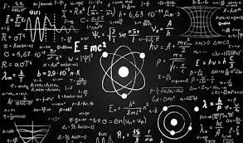
Вступ
Фізика - одна з найважливіших наук Вона справила настільки серйозний вплив на життя людства, що цього просто неможливо не помітити. Колись терміни «фізика» і «філософія» були синонімами, адже обидві науки були спрямовані на пізнання світобудови і керуючих нею законів, але пізніше, з початком науково-технічної революції, фізика стала окремим науковим напрямком.
v

Slide 4
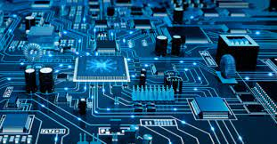
Значення фізики
У сучасному світі значення фізики надзвичайно велике. Не можна точно сказати яка саме частина її впливає на життя людини більше, а яка менше. Дослідження в області електромагнетизму призвели до появи телефонів і пізніше мобільних телефонів. Відкриття в термодинаміки дозволили створити автомобіль. Розвиток електроніки призвело до появи комп'ютерів. Саме завдяки фізиці людство застосовує електроприлади. Так само як і електрика, магнетизм є повсякденним явищем в нашому житті. Найчастіше ми зустрічаємося з магнітним полем, яке оточує нас всюди. Магніти застосовуються в різних радіо-електроприладах. Музичні інструменти, акустичні динаміки, ультразвукові діагностичні апарати - всього цього не було б якби в фізиці не відкрили таке явище, як коливання і хвилі.

Slide 5
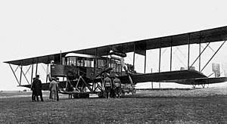
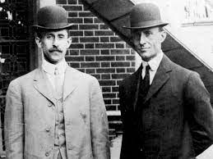
Колись вчені були впевнені в тому, що апарати важче повітря літати не можуть, це здавалося природним і очевидним. Але брати Монгольф’є, винахідники повітряної кулі, а за ними і брати Райт, які створили перший літак, довели необгрунтованість цих тверджень. Саме завдяки фізиці людство змогло літати
Брати Райт

Slide 6
Явища і закони
Завдяки відкриттю та вивченню електрики люди користуються штучним освітленням, їх життя полегшують незліченні електричні пристрої. Дослідження фізиками електричних розрядів привело до відкриття радіозв’язку. Саме завдяки фізичним дослідженням у всьому світі користуються інтернетом і мобільними телефонами. Що має дуже важливе значення для життя і діяльності людського організму і створення природних оптимальних умов існування людини на Землі.. Людина - елемент фізичного світу природи. На нього, як і на всі об'єкти природи, поширюються закони фізики, наприклад, закони Ньютона, закон збереження і перетворення енергії та інші.

Slide 7
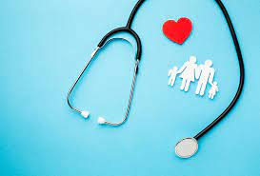
Фізика в професії лікаря
У діагностиці захворювань широко застосовуються рентгенівські промені для визначення змін в кістках і м'яких тканинах. Скальпель працює на інертному газі (аргоні). Плазмовий скальпель розсікає тканину, кістки без крові. Рани після операції загоюються швидше. Найскладніші операції на мозку виконують за допомогою лазерів. Вузький пучок світла великої потужності може вразити дуже маленьку ділянку хворої тканини. Лазер використовують і онкологи, адже потужний лазерний пучок відповідного діаметру знищує злоякісну пухлину
v

Slide 8
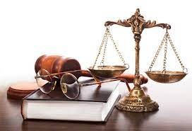
Фізика в професії юриста
Юрист повинен давати кваліфікаційні юридичні висновки і консультації. Для вирішення цих завдань необхідно добре розбиратися в такій галузі юридичної науки, як криміналістика. Речові докази, досліджувані судовими експертами, мають багато фізичних і хімічних властивостей. Для встановлення цих властивостей застосовуються методи і прилади, сутність і принцип яких засновані на законах фізики.

Slide 9
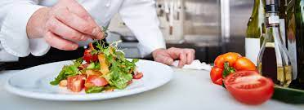
Фізика в професії кухаря
Фізика в професії кухаря Існує безліч кухонних установок, заснованих на явищі теплопровідності, наприклад пароварка на кипінні води при різних тисках. А також пристрої з моторами засновані на спільному застосуванні важеля, гвинта. Таким пристроєм є міксер, м'ясорубка.

Slide 10
Висновок
Людина в наш час навряд чи
змогла б прожити без фізики,
адже саме фізика пояснює більшість явищ,
що відбуваються в нашому житті,
а також саме завдяки їй
в нашому житті є стільки прекрасних винаходів,
які допомагають нам жити краще.

Slide 11
Кінець

